Slide 1
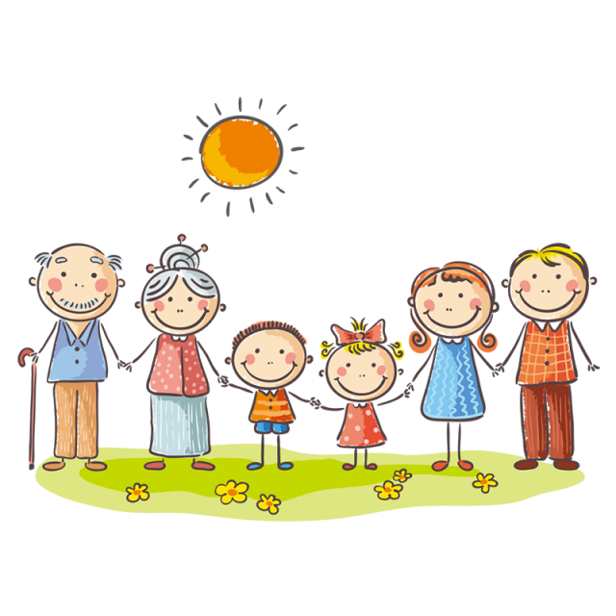
Unit Starter
My Family
GRADE 4
LESSON 1

Slide 2



Slide 3
** Simple Past : quá khứ đơn **
Công Thức : S + Was / Were + …..
( Subject viết tắt “ S “ gọi là chủ từ )
S là những từ : I/ He / She / It / Danh từ số ít + WAS
Trường hợp 1 : danh từ số ít thường là những danh từ không có “s”
Vd : Tên riêng : Lan, Minh, Nga ( một người là danh từ số ít )
Hoặc : An Apple , A baby , a ball ( là danh từ số ít vì có “ A và An đằng trước ).
Trường hợp đặc biệt : Một số Danh từ có “ S “ cũng là danh từ số ít
Vd : mathematics (môn toán), physics (môn vật lý), news (tin tức)…..
Bài tập ví du :
Lan ……….. happy. ( was / were )
He …………. Student. ( was / were )
A baby ………. Cry. ( was / were )

Slide 4
S = We / You / They / danh từ số nhiều + WERE
Trường hợp 1 : Danh từ số nhiều là danh từ có “ S “ hoặc “ ES “ , hoặc tên riêng từ 2 người trở lên.
Vd : Babies , Apples, Balls, Lan and Minh, Parents , they (họ )…..
Trường hợp đặc biệt : Một số Danh từ không có “ S “ cũng là danh từ số nhiều.
Vd : police (cảnh sát)
people (con người)
children (trẻ em)
the rich (những người giàu)
the poor (những người nghèo)
Bài tập ví dụ :
My parents ……………. ( was / were ) very happy.
Apples ……………. ( was / were ) Delicious.

Slide 5

Workbook time!!!

Slide 6
Bài tập 3 trang 5
Write was or were.
Yesterday Quang and Oanh (1) were at the beach with their mom and dad. It (2) was sunny. The children (3) were very happy. At twelve o’clock they (4) were hungry. Mom (5) was hot. Dad (6) was tired.

Slide 7
**Homework**
Về nhà học công thức về : thì quá khứ đơn.

Slide 8
Kết bạn zalo số : 0933486719
Khi kết bạn với cô, tụi con nhắn tin qua cho cô theo nội dung :
Họ Tên + lớp
Ví dụ : Lê thị mỹ duyên + 4/1
( Sau khi kết bạn zalo với cô xong, nhắn tin qua cho cô, cô gửi bài cho tụi con học nhé. )

Slide 9


Slide 10
